Slide 1

第五章 建设中国特色社会主义总依据
《毛泽东思想和中国特色社会主义理论体系概论》第五章建设中国特色社会主义总依据

Slide 2
教学目的
建设中国特色社会主义总依据是社会主义初级阶段。社会主义初级阶段理论，是党的一个重大理论创新，为开创和发展中国特色社会主义奠定了重要基础。学习这一理论，有助于深刻理解我国的基本国情，准确把握建设中国特色社会主义的总依据。
《毛泽东思想和中国特色社会主义理论体系概论》第五章建设中国特色社会主义总依据

Slide 3
本章节次
第一节 社会主义初级阶段理论
第二节 社会主义初级阶段的基本路线和基本纲领
《毛泽东思想和中国特色社会主义理论体系概论》第五章建设中国特色社会主义总依据

Slide 4
第一节 社会主义初级阶段理论
一、社会主义初级阶段理论的形成和发展
二、社会主义初级阶段的科学涵义和主要特征
三、社会主义初级阶段的长期性
《毛泽东思想和中国特色社会主义理论体系概论》第五章建设中国特色社会主义总依据

Slide 5
什么是国情？
国情是指一个国家在一定的历史阶段的社会性质、社会结构、发展阶段、自然环境和国际环境的总和。它既是一个国家自然状况和社会状况的统一，也是一个国家历史文化和现实状况的统一。
《毛泽东思想和中国特色社会主义理论体系概论》第五章建设中国特色社会主义总依据

Slide 6
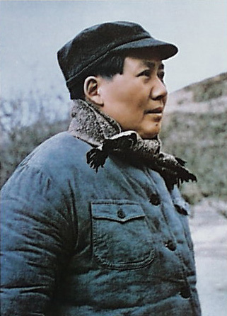
认识国情，最重要的是搞清楚现实社会的性
质和发展阶段，认识社会主要矛盾和它的变化。
认清中国社会的性质，就是说，认清中国的国情，乃是认清一切革命问题的基本的根据。
——毛泽东
《毛泽东思想和中国特色社会主义理论体系概论》第五章建设中国特色社会主义总依据

Slide 7
当代中国的基本国情
与社会主义初级阶段理论
我国处在社会主义初级阶段，是党对当代中国基本国情的科学判断。我们讲从实际出发建设社会主义，最大的“实际”就是这一基本国情。
社会主义初级阶段理论是在总结世界社会主义发展，特别是中国社会主义建设曲折发展的历史经验和教训的基础上逐步形成的。提出“社会主义初级阶段”这一具有特定内涵的新概念，在马克思主义发展史上是第一次。
《毛泽东思想和中国特色社会主义理论体系概论》第五章建设中国特色社会主义总依据

Slide 8
一、社会主义初级阶段理论的形成和发展
（一）马克思主义经典作家关于社会主义社会发展阶段的认识
（二）社会主义初级阶段理论形成和发展的过程
《毛泽东思想和中国特色社会主义理论体系概论》第五章建设中国特色社会主义总依据

Slide 9
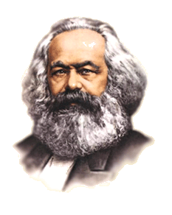
（一）马克思主义经典作家关于社会主义社会发展阶段的认识
1、马克思、恩格斯关于社会主义发展阶段的构想
马克思在1875年的《哥达纲领批判》中，将无产阶级夺取政权后的历史分为三个时期 ，即过渡时期、共产主义的第一阶段、共产主义的高级阶段。
《毛泽东思想和中国特色社会主义理论体系概论》第五章建设中国特色社会主义总依据

Slide 10
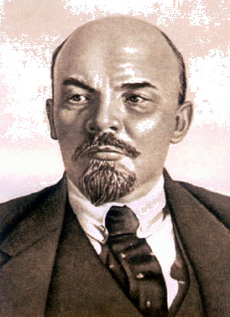
2、列宁提出：在经济落后的俄国，只能建成“初级形式的社会主义”，而不能立即建成发达的社会主义。
列宁继承和发展了马恩的思想：
第一，继承了马恩的三阶段论：过渡时期、共产主义社会的第一阶段、共产主义的高级阶段。
《毛泽东思想和中国特色社会主义理论体系概论》第五章建设中国特色社会主义总依据

Slide 11
第二，正式把共产主义第一阶段称为社会主义社会。
第三，明确提出了“初级形式的社会主义”、“发达的社会主义”、“完全的社会主义”等阶段性概念。意识到社会主义的发展将是长期的。
《毛泽东思想和中国特色社会主义理论体系概论》第五章建设中国特色社会主义总依据

Slide 12
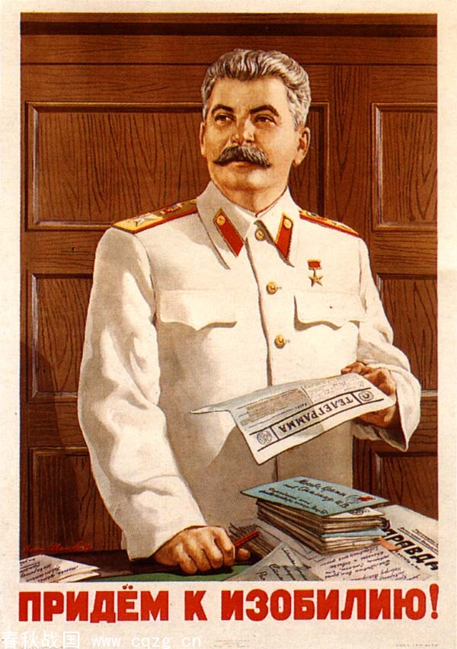
3、斯大林：极端化理解，对社会主义社会作出了超越现实的判断。
第一，1936年宣布苏联已完成农业集体化、工业化，基本上实现共产主义的第一阶段，即社会主义。
第二，1952年宣布党的任务是从社会主义过渡到共产主义。——脱离实际、急于过渡。
《毛泽东思想和中国特色社会主义理论体系概论》第五章建设中国特色社会主义总依据

Slide 13
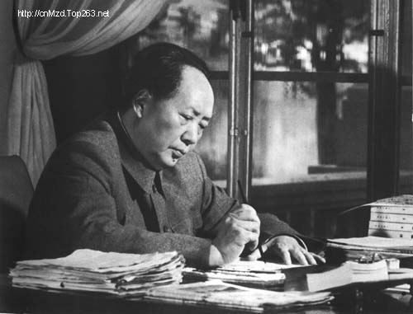
4、毛泽东对社会主义发展阶段的探索
我国社会主义制度确立后，毛泽东曾比较正确地提出我国社会主义发展的阶段问题。
首先，区分了社会主义制度的“建成”和“建立”（1957年2月）。但1958的大跃进和人民公社化运动，认为共产主义的实现不远了。
《毛泽东思想和中国特色社会主义理论体系概论》第五章建设中国特色社会主义总依据

Slide 14
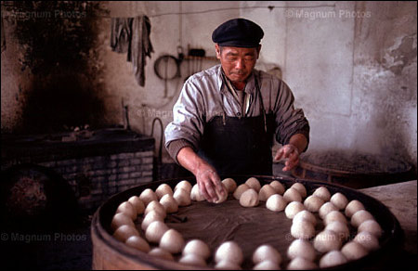
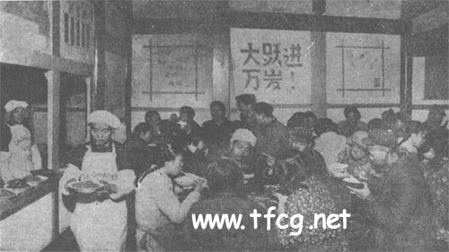

由于我国当时刚刚进入社会主义社会，没有足够的经验使我们能够对社会主义建设和社会主义社会的发展规律具有很清楚的认识。因此，关于社会主义发展阶段的思想没有能够坚持和得到进一步发展。
大跃进时期的共产主义食堂
《毛泽东思想和中国特色社会主义理论体系概论》第五章建设中国特色社会主义总依据

Slide 15
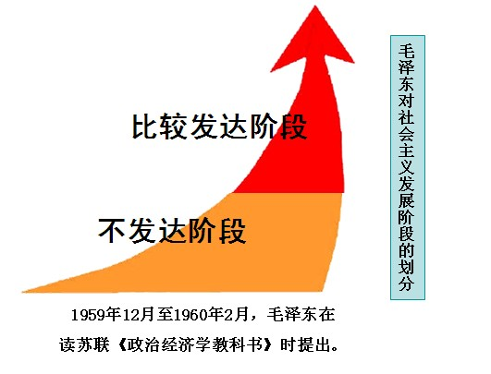
其次，大跃进和人民公社受挫后，毛又提出“社会主义分为两个阶段”的认识（1959年底至1960年初）。
《毛泽东思想和中国特色社会主义理论体系概论》第五章建设中国特色社会主义总依据

Slide 16
（二）社会主义初级阶段理论形成和发展的过程
党的十一届三中全会以后，在总结建国以来历史经验和改革开放以来新的实践经验的基础上，党对我国社会主义所处的历史阶段进行了新的探索，逐步作出了我国还处于并将长时期处于社会主义初级阶段的科学论断，准确地把握了我国的基本国情。
《毛泽东思想和中国特色社会主义理论体系概论》第五章建设中国特色社会主义总依据

Slide 17
1、初步提出：从十一届六中、十二大、十二届六中
2、正式确立：十三大
注意
十三大之前，这三次提出问题都还没有把社会主义初级阶段提到关系中国特色社会主义全局的基本国情的高度加以认识，没有明确指出这一问题是制定路线、政策的出发点和根本依据。
《毛泽东思想和中国特色社会主义理论体系概论》第五章建设中国特色社会主义总依据

Slide 18
1987年党的十三大：全面论述了我国正处在社会主义初级阶段的基本涵义、历史地位、基本特征和基本任务，形成了比较完整的社会主义初级阶段理论，并且明确概括了初级阶段的基本路线。
《毛泽东思想和中国特色社会主义理论体系概论》第五章建设中国特色社会主义总依据

Slide 19
1992年党的十四大，提出这是一个至少上百年的很长的历史阶段。
1997年党的十五大报告第一次系统地阐明了党在社会主义初级阶段的基本纲领。精辟地回答了什么是社会主义初级阶段中国特色社会主义的经济、政治和文化，以及怎样建设这样的经济、政治和文化，进一步统一了全党全国人民的思想。
《毛泽东思想和中国特色社会主义理论体系概论》第五章建设中国特色社会主义总依据

Slide 20
2002年党的十六大指出，我国正处于并将长期处于社会主义初级阶段，现在达到的小康还是低水平的、不全面的、发展很不平衡的小康，巩固和提高目前达到的小康水平，还需要进行长时期的艰苦奋斗。
十七大、十八大都既肯定了经过新中国成立以来特别是改革开放以来的不懈努力，我国取得了举世瞩目的发展成就，同时也强调了我国仍处于并将长期处于社会主义初级阶段的基本国情没有变，人民日益增长的物质文化需要同落后的社会生产之间的矛盾这一社会主要矛盾没有变。
《毛泽东思想和中国特色社会主义理论体系概论》第五章建设中国特色社会主义总依据

Slide 21


二、社会主义初级阶段的科学涵义和主要特征
我国已经是社会主义社会。我们必须坚持而不能离开社会主义。
我国的社会主义还处在初级阶段。我们必须从这个实际出发，而不能超越这个阶段。
（引自党的十三大报告）
《毛泽东思想和中国特色社会主义理论体系概论》第五章建设中国特色社会主义总依据

Slide 22
（一）社会主义初级阶段的科学涵义
1、从社会性质看：我国已经是社会主义社会，具备了社会主义的基本特征。我们必须坚持而不能离开社会主义，不能回到资本主义。
2、从发展程度看：我国的社会主义还处在初级阶段，生产力落后、生产关系和上层建筑还不完善、不成熟，我们必须从这个实际出发，而不能超越这个阶段。
3、从历史地位看：是特指我国在生产力落后、商品经济不发达条件下建设社会主义必然要经历的特定阶段，不是泛指任何国家进入社会主义都会经历的起始阶段。所谓特定阶段——是指从我国进入社会主义社会到基本实现社会主义现代化的整个历史阶段。
《毛泽东思想和中国特色社会主义理论体系概论》第五章建设中国特色社会主义总依据

Slide 23
对社会主义初级阶段的科学认识，体现了社会性质和社会发展程度的统一。两者缺一不可，既相区别，又紧密联系。只有把社会主义社会的性质同它的发展程度有机结合起来，构成一个科学概念，才能够深刻地理解和把握我国的基本国情。
《毛泽东思想和中国特色社会主义理论体系概论》第五章建设中国特色社会主义总依据

Slide 24
（二）社会主义初级阶段的基本特征
党的十三大曾从逐步发展过程、我国人口结构、工业发展水平、地区发展状况、科学教育文化发展等五个方面概括了我国社会主义初级阶段的基本特征。经过十年的认识和实践，
十五大从现代化发展的水平、产业结构状况、经济运行方式、文化教育发展水平、人民富裕程度、地区发展状况、体制改革、精神文明建设及国际比较等九个方面对社会主义初级阶段的特征作出了新的概括。
《毛泽东思想和中国特色社会主义理论体系概论》第五章建设中国特色社会主义总依据

Slide 25
一是逐步摆脱不发达状态，基本实现社会主义现代化的历史阶段；
二是由农业人口占很大比重、主要依靠手工劳动的农业国，逐步转变为非农业人口占多数、包含现代农业和现代服务业的工业化国家的历史阶段；
三是由自然经济半自然经济占很大比重，逐步转变为经济市场化程度较高的历史阶段；
《毛泽东思想和中国特色社会主义理论体系概论》第五章建设中国特色社会主义总依据

Slide 26
四是由文盲半文盲人口占很大比重、科技教育文化落后，逐步转变为科技教育文化比较发达的历史阶段；
五是由贫困人口占很大比重、人民生活水平比较低，逐步转变为全体人民比较富裕的历史阶段；
六是由地区经济文化很不平衡，通过有先有后的发展，逐步缩小差距的历史阶段；
《毛泽东思想和中国特色社会主义理论体系概论》第五章建设中国特色社会主义总依据

Slide 27
七是通过改革和探索，建立和完善比较成熟的充满活力的社会主义市场经济体制、社会主义民主政治体制和其他方面体制的历史阶段；
八是广大人民牢固树立建设有中国特色社会主义共同理想，自强不息,锐意进取,艰苦奋斗，勤俭建国，在建设物质文明的同时努力建设精神文明的历史阶段；
九是逐步缩小同世界先进水平的差距，在社会主义基础上实现中华民族伟大复兴的历史阶段。
《毛泽东思想和中国特色社会主义理论体系概论》第五章建设中国特色社会主义总依据

Slide 28
（三）社会主义初级阶段理论提出的重大意义
1、社会主义初级阶段理论是马克思主义关于社会主义发展阶段的新论断，是中国特色社会主义理论体系的立论基础。
2、社会主义初级阶段理论是建设中国特色社会主义的总依据，是党制定和执行正确路线、方针、政策的基本出发点。
3、历史实践表明，在坚持社会主义的问题上，只讲性质和方向，不讲程度和水平，或者只讲程度和水平，不讲性质和方向，都会使人们陷入盲目、不清醒的状态，发生“左”的或右的错误，使社会主义事业蒙受挫折和损失。
《毛泽东思想和中国特色社会主义理论体系概论》第五章建设中国特色社会主义总依据

Slide 29
三、科学把握我国发展的阶段性特征
社会主义初级阶段是长期性与阶段性统一的动态发展过程。理解社会主义初级阶段，既要认识到其发展是一个相当长的历史阶段，又要认识到其在长期的发展进程中必然还要经历若干具体的阶段，不同时期会显现出不同的阶段性特征。
《毛泽东思想和中国特色社会主义理论体系概论》第五章建设中国特色社会主义总依据

Slide 30

角色参与
如何认识社会主义初级阶段的长期性？
《毛泽东思想和中国特色社会主义理论体系概论》第五章建设中国特色社会主义总依据

Slide 31
初级阶段长期性的根本原因
社会主义初级阶段的长期性是由我国进入社会主义的历史条件和建成社会主义所需要的物质基础决定的。
1、历史条件：近代中国特殊的历史条件，决定了我国只能经过新民主主义走向社会主义。
2、物质基础：尽管新中国成立以来，特别是党的十一届三中全会以来，我国生产力水平有了明显提高。 但总的来说，生产力和科技、教育还比较落后，实现工业化和现代化还有很长的路要走，在经济和社会发展诸多方面存在的问题也不是短时期能够解决的。至于进一步巩固和发展社会主义制度，那就需要更长的时间。
因此，我们对中国特色社会主义建设的长期性、紧迫性、复杂性、艰巨性应有清醒的思想准备。
《毛泽东思想和中国特色社会主义理论体系概论》第五章建设中国特色社会主义总依据

Slide 32
十八大报告指出“三个没有变”
我们必须清醒认识到，我国仍处于并将长期处于社会主义初级阶段的基本国情没有变，人民日益增长的物质文化需要同落后的社会生产之间的矛盾这一社会主要矛盾没有变，我国是世界最大发展中国家的国际地位没有变。在任何情况下都要牢牢把握社会主义初级阶段这个最大国情，推进任何方面的改革发展都要牢牢立足社会主义初级阶段这个最大实际。
《毛泽东思想和中国特色社会主义理论体系概论》第五章建设中国特色社会主义总依据

Slide 33
尽管尽管社会主义初级阶段的基本国情、主要矛盾和我国作为世界最大发展中国家的国际地位没有变，，但经济和社会发展出现的许多新情况、新问题，显示出一系列新的阶段性特征：
首先，发展中不平衡、不协调、不可持续问题依然突出。
其次，经济社会发展取得全面进步，同时发展面临新的重大结构性问题，影响发展的体制机制障碍依然存在。
最后，对外开放日益扩大，同时面临的国际竞争日趋激烈。
小结——
社会主义初级阶段是一个相当长的历史发展阶段，在不同时期会显现出不同的阶段性特征。只有既牢牢把握社会主义初级阶段这个大的发展阶段，又认真分析不同时期具体的阶段性特征，才能科学判断和准确把握我国社会的具体国情，并据此制定正确的发展战略和政策。
《毛泽东思想和中国特色社会主义理论体系概论》第五章建设中国特色社会主义总依据

Slide 34
第二节 社会主义初级阶段的
基本路线和基本纲领
一、社会主义初级阶段的基本路线
二、社会主义初级阶段的基本纲领
《毛泽东思想和中国特色社会主义理论体系概论》第五章建设中国特色社会主义总依据

Slide 35
一、社会主义初级阶段的基本路线
（一）社会主义初级阶段的主要矛盾
（二）社会主义初级阶段基本路线的提出
及主要内容
《毛泽东思想和中国特色社会主义理论体系概论》第五章建设中国特色社会主义总依据

Slide 36
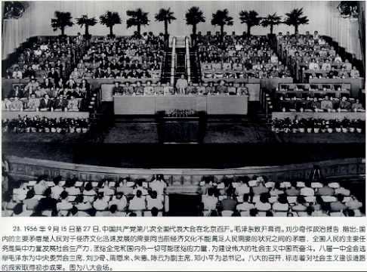
（一）社会主义初级阶段理论的主要矛盾
1956年党的八大指出：“我们国内的主要矛盾，已经是人民对于建立先进的工业国的要求同落后的农业国的现实之间的矛盾，已经是人民对于经济文化迅速发展的需要同当前经济文化不能满足人民需要的状况之间的矛盾。”
八大会场
《毛泽东思想和中国特色社会主义理论体系概论》第五章建设中国特色社会主义总依据

Slide 37
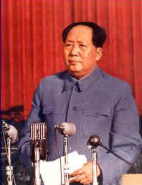
1957年2月，毛泽东在最高国务会议上发表《关于正确处理人民内部矛盾的问题》讲话，揭示了社会主义社会矛盾的普遍性与特殊性及社会主义社会发展的动力，提出了正确处理人民内部矛盾的理论。
在我们的面前有两类社会矛盾，这就是敌我之间的矛盾和人民内部的矛盾。这是性质完全不同的两类矛盾。……简单地说起来，前者是分清敌我的问题，后者是分清是非的问题。
——毛泽东
《毛泽东思想和中国特色社会主义理论体系概论》第五章建设中国特色社会主义总依据

Slide 38
1957年以后，越来越把无产阶级和资产阶级的矛盾作为我国社会的主要矛盾，并进一步提升为整个社会主义阶段的主要矛盾，以此为根据提出了“以阶级斗争为纲”的路线。
《毛泽东思想和中国特色社会主义理论体系概论》第五章建设中国特色社会主义总依据

Slide 39
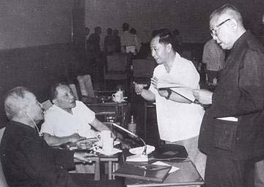
党的十一届三中全会果断地停止使用“以阶级斗争为纲”的错误口号，决定把党和国家的工作重点转移到社会主义现代化建设上来，进而对我国社会主要矛盾作出了新的概括。
1981年，党的十一届六中全会通过的“历史决议”对我国社会主要矛盾作了规范的表述：在社会主义改造基本完成以后，我国所要解决的主要矛盾，是人民日益增长的物质文化需要同落后的社会生产之间的矛盾。”
陈云、邓小平、胡耀邦、李先念(左起) 在十一届六中全会休息厅交谈
《毛泽东思想和中国特色社会主义理论体系概论》第五章建设中国特色社会主义总依据

Slide 40
人民日益增长的
物质文化需要
落后的社会
生产
VS
（1）“人民”指各阶层人民群众，具有整体性和层次性。
（2）“需要”具有动态性和全面性。
（3）“落后”，既包括生产力，也包括经营、组织与管理方式。“落后”具有相对意义：第一，相对于用够格的社会主义社会满足合理需要的尺度来衡量而言的；第二，相对于发达资本主义国家的生产力水平而言。
（4）“主要”，决定和影响其他各种社会矛盾。
（5）矛盾的主要方面：生产力落后。
（6）正确认识我国现阶段阶级斗争的特点。
《毛泽东思想和中国特色社会主义理论体系概论》第五章建设中国特色社会主义总依据

Slide 41
二、社会主义初级阶段基本路线
（一）社会主义初级阶段基本路线的形成
（二）社会主义初级阶段基本路线的主要内容
《毛泽东思想和中国特色社会主义理论体系概论》第五章建设中国特色社会主义总依据

Slide 42
（一）社会主义初级阶段基本路线的形成
1、社会主义初级阶段基本路线的提出
党的基本路线是党在一定历史时期为解决社会主要矛盾而制定的行动纲领，是总揽全局的根本指导方针。党在社会主义初级阶段的基本路线，是在总结过去制定和贯彻基本路线经验和教训的基础上，在改革开放和社会主义现代化建设实践的过程中逐步形成的。
《毛泽东思想和中国特色社会主义理论体系概论》第五章建设中国特色社会主义总依据

Slide 43

知识拓展
从建国后至十一届三中全会前，我们党曾在不同时期分别提出过四条总路线。
第一次：过渡时期的总路线 （1953年）
第二次：社会主义建设总路线 （1958年)
第三次：整个社会主义历史阶段的基本路线（1969年）
第四次：社会主义初级阶段基本路线（1987年）
《毛泽东思想和中国特色社会主义理论体系概论》第五章建设中国特色社会主义总依据
Notes:
1. 1953年,毛泽东：从中华人民共和国成立，到社会主义改造基本完成，这是一个过渡时期。党在这个过渡时期的总路线和总任务，是要在一个相当长的时期内，逐步实现国家的社会主义工业化，并逐步实现国家对农业、对手工业和对资本主义工商业的社会主义改造。
2. 1958年5月，中国共产党第八次全国代表大会第二次全体会议根据毛泽东的创意，通过了“鼓足干劲，力争上游，多快好省地建设社会主义”的社会主义建设总路线。这条总路线的基本点是：调动一切积极因素，正确处理人民内部矛盾；巩固和发展社会主义的全民所有制和集体所有制，巩固无产阶级专政和无产阶级的国际团结，在继续完成经济战线、政治战线和思想战线上的社会主义革命的同时，逐步实现技术革命和文化革命；在重工业优先发展的条件下，工业和农业同时并举；在集中领导、全面规划、分工协作的条件下，中央工业和地方工业同时并举，大型企业和中小型企业同时并举，通过这些尽快把我国建设成一个具有现代化工业、现代化农业和现代化科学文化的伟大的社会主义国家。
3. 1969年4月，林彪在中共九大的报告中提出，是一条“以阶级斗争为纲”的基本路线或总路线。
4.

Slide 44
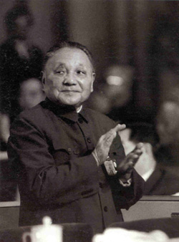
十一届三中全会工作重心转移，四项基本原则，奠定了新时期基本路线的基础。
1987年党的十三大召开前夕，邓小平指出：“搞社会主义现代化建设是基本路线。要搞现代化建设使中国兴旺发达起来，第一，必须实行改革、开放政策；第二，必须坚持四项基本原则”。
1987年，十三大会上的邓小平
《毛泽东思想和中国特色社会主义理论体系概论》第五章建设中国特色社会主义总依据

Slide 45
2、社会主义初级阶段基本路线的主要内容
1987年10月，党的十三大在科学阐述社会主义初级阶段理论的同时，第一次对党在社会主义初级阶段的基本路线作了完整科学的概括。即：领导和团结全国各族人民，以经济建设为中心，坚持四项基本原则，坚持改革开放，自力更生，艰苦创业，为把我国建设成为富强、民主、文明的社会主义现代化国家而奋斗。
党的十七大通过的党章把“和谐”与“富强、民主、文明”一起写入了基本路线。 十八大进一步强调，党的基本路线是党和国家的生命线，必须坚持把以经济建设为中心同四项基本原则、改革开放这两个基本点统一于中国特色社会主义伟大实践，既不妄自菲薄，也不妄自尊大，扎扎实实夺取中国特色社会主义新胜利。
《毛泽东思想和中国特色社会主义理论体系概论》第五章建设中国特色社会主义总依据
Notes:
必须坚持社会主义道路；必须坚持无产阶级专政（即人民民主专政）；必须坚持中国共产党的领导；必须坚持马列主义、毛泽东思想

Slide 46
第一，建设“富强、民主、文明、和谐的社会主义现代化国家”。这是基本路线规定的党在社会主义初级阶段的奋斗目标，体现了社会主义社会的经济、政治、文化、社会（以及生态）全面发展的要求。
第二，“一个中心、两个基本点”。这是基本路线最主要的内容，是实现社会主义现代化奋斗目标的基本途径。
第三，“领导和团结全国各族人民”。这是实现社会主义现代化奋斗目标的领导力量和依靠力量。
第四，“自力更生，艰苦创业”。这是我们党的优良传统，也是实现社会主义初级阶段奋斗目标的根本立足点。
《毛泽东思想和中国特色社会主义理论体系概论》第五章建设中国特色社会主义总依据

Slide 47
3、如何坚持党在社会主义初级阶段的基本路线
（1）必须紧紧围绕经济建设这一中心。
（2）必须以辩证唯物主义和历史唯物主义的立场、观点和方法，正确处理改革开放和四项基本原则的关系。
（3）必须旗帜鲜明地反对资产阶级自由化。
（4）把以经济建设为中心同四项基本原则、改革开放这两个基本点统一于建设中国特色社会主义的伟大实践。
《毛泽东思想和中国特色社会主义理论体系概论》第五章建设中国特色社会主义总依据

Slide 48
三、社会主义初级阶段的基本纲领
1.什么是基本纲领
基本纲领，是指导党的全部实践的原则和奋斗目标，以及实现这个目标而制定的路线、方针政策的集中概括。它是判断政党的阶级属性、政治倾向和进步程度的重要标志。一个政党的纲领就是一面旗帜，人民群众就是通过政党的纲领来认识你是干什么的，代表什么样的利益的。
十五大报告——建设有中国特色社会主义的经济、政治、文化的基本目标和基本政策，有机统一，不可分割，构成党在社会主义初级阶段的基本纲领。
十七大、十八大报告——进一步丰富了基本纲领的内容。增加了社会建设、生态文明建设的内容。
《毛泽东思想和中国特色社会主义理论体系概论》第五章建设中国特色社会主义总依据

Slide 49
2、社会主义初级阶段的基本纲领的基本内容
（1）建设中国特色社会主义经济：在社会主义条件下发展市场经济，不断解放和发展生产力。
（2）建设中国特色社会主义政治：在中国共产党领导下，在人民当家作主的基础上，依法治国，发展社会主义民主政治，建设社会主义法治国家。
（3）建设中国特色社会主义文化：以马克思主义为指导，以培育有理想、有道德、有文化、有纪律的公民为目标，发展面向现代化、面向世界、面向未来的，民族的科学的大众的社会主义文化。
《毛泽东思想和中国特色社会主义理论体系概论》第五章建设中国特色社会主义总依据

Slide 50
（4）构建社会主义和谐社会：就是要按照民主法治、公平正义、诚信友爱、充满活力、安定有序、人与自然和谐相处的总要求和共同建设、共同享有的原则，以改善民生为重点，解决好人民最关心、最直接、最现实的利益问题，努力形成全体人民各尽其能、各得其所而又和谐相处的局面。
（５）建设中国特色社会主义生态文明：坚持节约资源和保护环境的基本国策，着力推进绿色发展、循环发展、低碳发展，形成节约资源和保护环境的空间格局、产业结构、生产方式、生活方式，从源头上扭转生态环境恶化趋势，努力建设美丽中国，实现中华民族永续发展。
《毛泽东思想和中国特色社会主义理论体系概论》第五章建设中国特色社会主义总依据

Slide 51
3.正确处理最高纲领和最低纲领之间的关系
最
低
纲
领
最
高
纲
领
辩证统一于为实现共产主义奋斗的全部历史过程
阶段性
时代性
最高理想和最终目标——实现共产主义
《毛泽东思想和中国特色社会主义理论体系概论》第五章建设中国特色社会主义总依据

Slide 52
教学思考
1．如何理解社会主义初级阶段的科学涵义及其基本特征？
2．如何认识当前社会主义初级阶段的阶段性特征？
3．坚持党在社会主义初级阶段的基本路线，如何实现四项基本原则和改革开放的统一？
4．党在社会主义初级阶段基本纲领的主要内容是什么？如何理解党的最高纲领和最低纲领的辩证统一？
《毛泽东思想和中国特色社会主义理论体系概论》第五章建设中国特色社会主义总依据

Slide 53
推荐书目
1．邓小平：《我国方针政策的两个基本点》，《邓小平文选》第3卷，人民出版社1993年版。
2．邓小平：《一切从社会主义初级阶段的实际出发》，《邓小平文选》第3卷，人民出版社1993年版。
3．江泽民：《全面建设小康社会，开创中国特色社会主义事业新局面》，《江泽民文选》第3卷，人民出版社2006年版。
4．胡锦涛：《坚定不移沿着中国特色社会主义道路前进 为全面建成小康社会而奋斗——在中国共产党第十八次全国代表大会上的报告》，人民出版社2012年版。
《毛泽东思想和中国特色社会主义理论体系概论》第五章建设中国特色社会主义总依据

